Slide 1

प्रादेशिक कुल गार्हस्थ्य उत्पादन
प्रादेशिक लेखा अनुमान सार्वजनिक कार्यक्रम
आर्थिक वर्षः २०८२/८३
२०८२ जेष्ठ ६
नेपाल सरकार
प्रधानमन्त्री तथा मन्त्रिपरिषद्को कार्यालय
राष्ट्रिय तथ्याङ्क कार्यालय

Slide 2
प्रस्तुतिका विषय
परिचय
राष्ट्रियस्तरको राष्ट्रिय लेखा अनुमान
प्रादेशिक लेखाको परिचय, अवधारणा र परिभाषा
विधि र तथ्याङ्कका स्रोत: प्रदेशस्तरीय कुल गार्हस्थ्य उत्पादन
प्रादेशिक लेखाका अनुमान
अनुमानका सीमा

Slide 3
राष्ट्रिय लेखा के हो?
      कुनै निर्दिष्ट आर्थिक क्षेत्र (महादेश, क्षेत्र, देश, प्रदेश)
      भित्र
      निश्चित अवधि (वार्षिक, त्रैमासिक वा मासिक )
      मा भए गरेका
      आर्थिक क्रियाकलापहरू (उत्पादन, उपभोग, बचत)
      को
      तथ्याङ्कीय विवरण (Statistical Description ) नै राष्ट्रिय लेखा हो।

Slide 4
कुल गार्हस्थ्य उत्पादन
(Gross Domestic Product)
कुनै अर्थतन्त्र भित्र सञ्चालित सबै आर्थिक क्रियाकलापहरूले निश्चित अवधिमा उत्पादन गरेको अन्तिम वस्तु तथा सेवाको मौद्रिक मान नै कुल गार्हस्थ्य उत्पादन हो।
  समग्र अर्थतन्त्रको उत्पादन, आय र खर्चको मापक
  आर्थिक विश्लेषणको लागि महत्वपूर्ण सूचक
  अनुमान विधि
  उत्पादन पद्धति (Production Approach)
  व्यय पद्धति (Expenditure Approach)
  आम्दानी पद्धति (Income Approach)

Slide 5
राष्ट्रिय लेखा अनुमानको पृष्ठभूमि
राष्ट्रिय लेखाको अनुमान
  वार्षिक अनुमान वि. सं. २०१८ सालमा सुरू भई वि. सं. २०२१/२२ सालदेखि निरन्तरता,
  प्रदेशस्तरको कुल गार्हस्थ्य उत्पादनको अनुमान आर्थिक वर्ष २०७५/७६ बाट निरन्तर,
System of National Accounts - SNA 2008 को मार्गदर्शनमा आधारित तथा International Standard Industrial Classification of all Economic Activities ISIC Rev.4 को उपयोग
Eurostat: Manual and Guidelines 2013 संस्करणको मार्गदर्शनबमोजिम प्रादेशिक कुल गार्हस्थ्य उत्पादन अनुमान गरिएको।

Slide 6
राष्ट्रिय लेखा तयार गर्दा राखिएको मान्यता
आर्थिक वर्ष २०८२/८३ को राष्ट्रिय लेखा अनुमान गर्दा पहिलो ६ देखि ८ महिनाको तथ्याङ्क प्रयोग गरी बाँकी अवधि (६ देखि ४ महिना) को लागि तथ्याङ्कीय विधिको प्रयोग गरिएको,
आर्थिक वर्ष २०८२/८३ को बाँकी अवधि (६ देखि ४ महिना) मा सबै क्षेत्रको आर्थिक गतिविधि सामान्य रूपले सञ्चालन हुने अनुमान गरिएको छ,
आगामी महिनाहरूमा कुनै Economic Shock को अनुमान गरिएको छैन।

Slide 7
राष्ट्रिय अर्थतन्त्र आकार र वृद्धिदर
नेपालको अर्थतन्त्रको आकार आ.व. २०८२/८३ मा ६६ खर्ब पुग्ने प्रारम्भिक अनुमान रहेको छ।
चालु आ.व. २०८२/८३ मा नेपालको आर्थिक वृद्धिदर उपभोक्ता मूल्यमा ३.८५ प्रतिशत हुने प्रारम्भिक अनुमान रहेको छ।

Slide 8
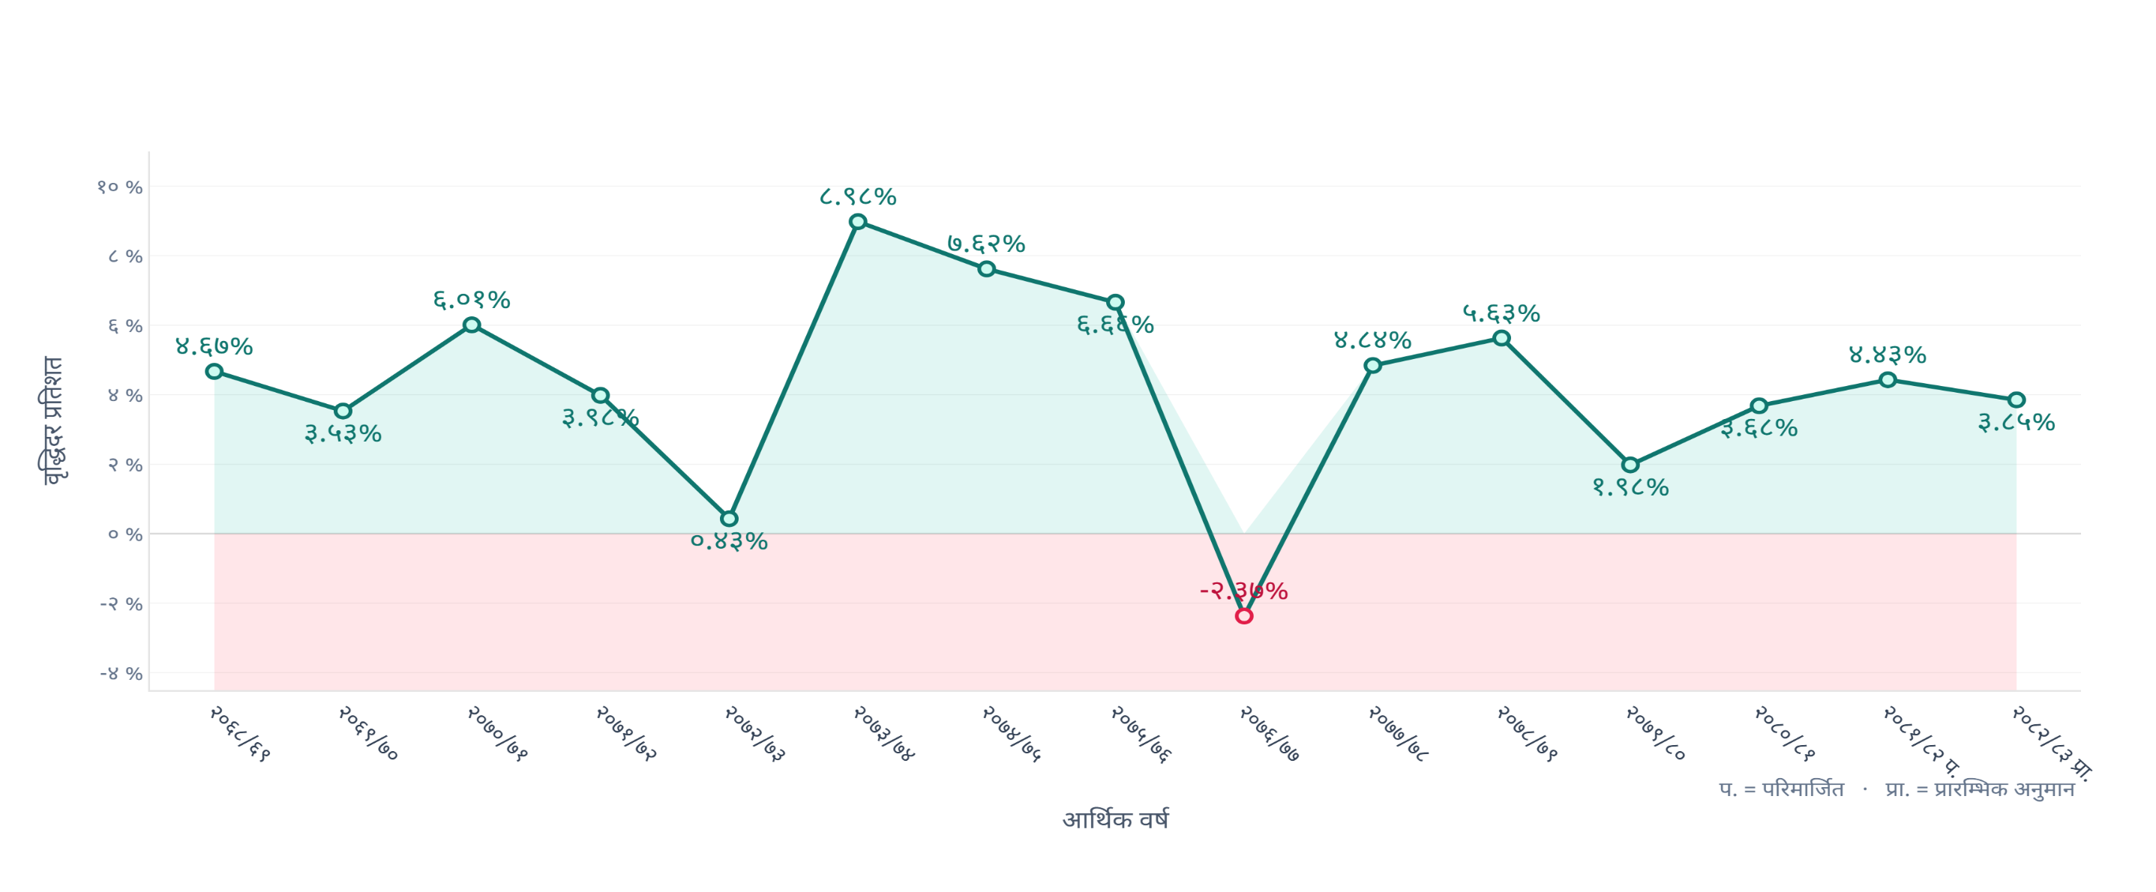
नेपालको कुल गार्हस्थ्य उत्पादनको वार्षिक वृद्धिदर
(उपभोक्ताको मूल्यमा)

Slide 9
प्रादेशिक लेखा अनुमान

Slide 10
प्रादेशिक लेखाः अवधारणा र महत्व
प्रदेशमा भएका आर्थिक गतिविधिको मापन,
प्रादेशिक आर्थिक विश्लेषण, तुलनात्मक अध्ययन, अर्थतन्त्रको अवस्था अनुगमन गर्न,
प्रादेशिक नीति निर्माण, योजना तर्जुमा, बजेट अनुमान, अनुगमन तथा मूल्याङ्कन गर्न,
अध्ययन अनुसन्धानमा उपयोगी सूचक उपलब्ध हुने।

Slide 11
अनुमान विधि
प्रादेशिक र राष्ट्रिय कुल गार्हस्थ्य उत्पादन अनुमानको तयार गर्ने सैद्धान्तिक आधार एउटै हुने,
प्रादेशिक र राष्ट्रिय कुल गार्हस्थ्य उत्पादन अनुमानको क्षेत्र तथा विधि उस्तै वा फरक हुन सक्ने,
प्रदेशस्तरीय कुल गार्हस्थ्य उत्पादनका विधिहरूः
  Top-down approach
  Bottom-up approach
  Mixed approach
हाल प्रकाशित प्रादेशिक अनुमान गर्न Production based top-down approach प्रयोग गरिएको
स्थिरमूल्यका अनुमानहरू आधार वर्ष २०६७/६८ को मूल्यमा आधारित रहेका छन्।

Slide 12
तथ्याङ्कका स्रोत
नेपाल सरकार, प्रदेश सरकार र स्थानीय सरकारका प्रशासनिक अभिलेख तथा वित्तीय प्रतिवेदन,
नेपाल राष्ट्र बैंकबाट प्रकासित प्रतिवेदन,
गैर सरकारी संस्थाका प्रशासनिक अभिलेख तथा वित्तीय प्रतिवेदन,
राष्ट्रिय तथ्याङ्क कार्यालय र तथ्याङ्क समन्वय कार्यालयवाट गरिएका वार्षिक तथा त्रैमासिक सर्वेक्षण,
गणना तथा सर्वेक्षण (राष्ट्रिय जनगणना , आर्थिक गणना, नेपाल जीवनस्तर सर्वेक्षण आदि।)

Slide 13
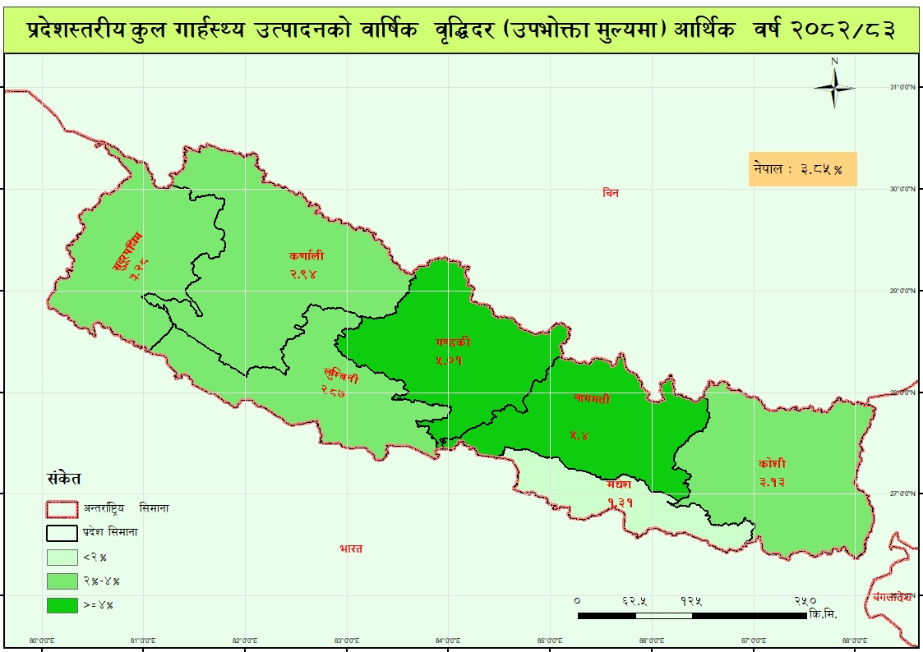
प्रादेशिक कुल गार्हस्थ्य उत्पादनको वार्षिक वृद्धिदर
(उपभोक्ता मुल्यमा)
आर्थिक वर्ष २०८२/८३ मा कुल ग्रार्हस्थ्य उत्पादनको वार्षिक वृद्धिदर सबैभन्दा धेरै बागमती प्रदेशमा र सबैभन्दा थोरै मधेश प्रदेशमा

Slide 14
प्रादेशिक कुल गार्हस्थ्य उत्पदन वार्षिक वृद्धिदर (उपभोक्ता मुल्यमा)
आर्थिक वर्ष २०८२/८३ मा बागमती र गण्डकीको कुल ग्रार्हस्थ्य उत्पादनको वार्षिक वृद्धिदर राष्ट्रिय वार्षिक वृद्धिदर भन्दा बढी र बाँकी प्रदेशमा कम रहेको।

Slide 15
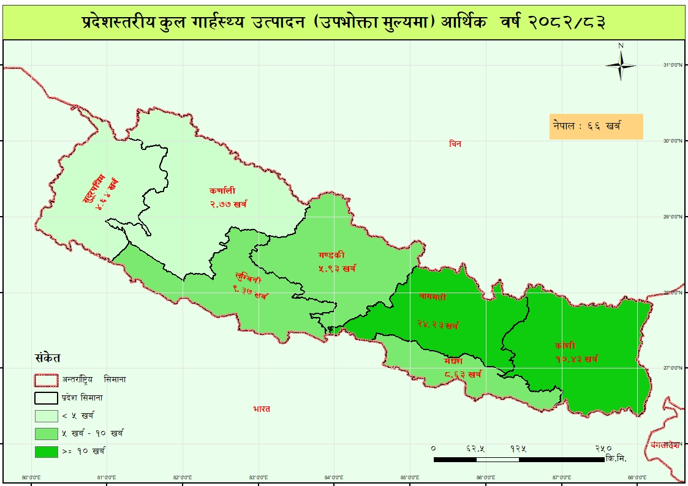
प्रादेशिक कुल गार्हस्थ्य उत्पादन (रु. खर्बमा)
अर्थतन्त्रको आकार
आर्थिक वर्ष २०८२/८३ मा कुल ग्रार्हस्थ्य उत्पादन सबैभन्दा धेरै बागमती प्रदेशमा र सबैभन्दा थोरै कर्णाली प्रदेशमा

Slide 16
प्रादेशिक कुल गार्हस्थ्य उत्पादन (रु. खर्बमा)
अर्थतन्त्रको आकार
बागमती प्रदेशको अर्थतन्त्र सबैभन्दा ठूलो र कर्णाली प्रदेशको सबैभन्दा सानो आकारमा रहेको।

Slide 17
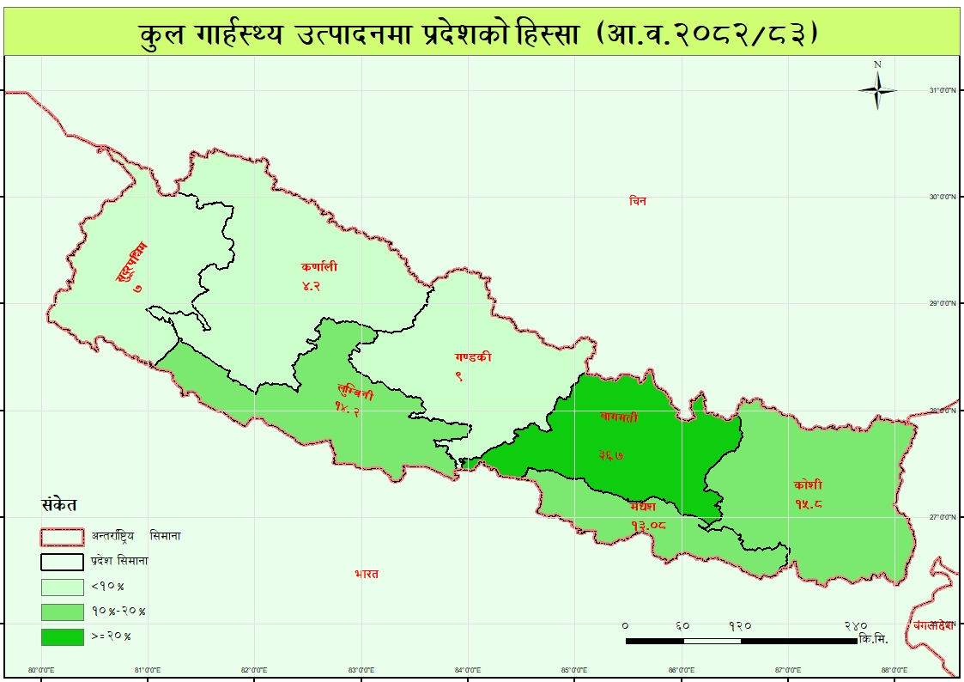
कुल गार्हस्थ्य उत्पादनमा प्रदेशको हिस्सा (प्रतिशत)
(आर्थिक वर्ष २०८२/८३)
आर्थिक वर्ष २०८२/८३ मा कुल ग्रार्हस्थ्य उत्पादन सबैभन्दा ठुलो अंश बागमती प्रदेशको र सबैभन्दा सानो अंश कर्णाली प्रदेशको रहेको छ।

Slide 18
बृहत आर्थिक क्षेत्र
१ प्राथमिक क्षेत्रः
कृषि, वन तथा मत्स्य
खानी तथा उत्खनन्
२ द्धितिय क्षेत्रः
उद्योग,
विद्युत, ग्याँस
पानी, फोहर व्यवस्थापन
निर्माण
३ सेवा क्षेत्रः
थोक तथा खुद्रा व्यापार, मोटर भेहिकल मर्मत
यातायात तथा गोदाम
आवास तथा भोजन सेवा
सूचना तथा सञ्चार
वित्तिय तथा विमासम्बन्धी क्रियाकलाप
घरजग्गा कारोबार
पेशागत, वैज्ञानिक तथा प्राविधिक सेवा
प्रशासनिक तथा सहयोगी क्रियाकलाप
सार्वजनिक प्रशासन तथा रक्षा
शिक्षा
स्वास्थ्य
R, S, T. अन्य सेवाका क्रियाकलाप

Slide 19
कुल गार्हस्थ्य उत्पादनमा बृहत आर्थिक क्षेत्रको हिस्सा (प्रतिशत)
(आर्थिक वर्ष २०८२/८३)

Slide 20

प्रदेशस्तरीय प्रतिव्यक्ति कुल गार्हस्थ्य उत्पादन अमेरिकी डलरमा (US$)
आर्थिक वर्ष २०८२/८३ मा प्रति व्यक्ति कुल ग्रार्हस्थ्य उत्पादन सबैभन्दा धेरै बागमतीको प्रदेशमा र सबैभन्दा थोरै मधेश प्रदेशको रहेको छ।

Slide 21
प्रदेशस्तरीय प्रतिव्यक्ति कुल गार्हस्थ्य उत्पादन अमेरिकी डलरमा (US$)

Slide 22
प्रदेशस्तरीय प्रतिव्यक्ति कुल गार्हस्थ्य उत्पादन (रुपैयामा)

Slide 23
अनुमानका सीमा
प्रदेशस्तरीय भरपर्दा सूचकहरूको कमी
प्रदेश तहका उपयुक्त मूल्य सूचकहरूको अभाव: CPI, PPI etc.

Slide 24
थप जानकारीका लागि
उ.प्र.त.अ./प्रवक्ता- ढुण्डिराज लामिछाने (9841414312, 01-4215649 ext. 309)
नि. दिनेश भट्टराई (9841500758)
नि. ऋषि राम सिग्देल (9846216180)
राष्ट्रिय लेखा अनुमानसम्बन्धी तथ्याङ्कीय तालिकाका सफ्टकपी, प्रेस नोट तथा प्रस्तुति राष्ट्रिय तथ्याङ्क कार्यालयको वेबसाइट तथा तथ्याङ्क समन्वय कार्यालयको वेव साइटमा उपलब्ध छ।
https://nsonepal.gov.np/category/1065/

Slide 25
धन्यवाद

